Slide 1
Husitská literatura
8. třída

Slide 2
Literatura v době husitských válek
básnické skladby
Budyšínského rukopisu:
Žaloba Koruny české
Prorok Koruny české
Hádání Prahy s Kutnou Horou
Václav Vavřinec z Březové: Píseň o vítězství u Domažlic
Jan Hus

Slide 3
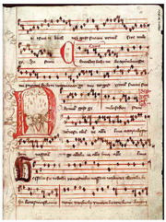
Jistebnický kancionál
Sborník husitských duchovních, válečných a agitačních písní.
Ktož jsú boží bojovníci, Povstaň, povstaň, veliké město pražské, Jezu Kriste, ščedrý kněže
Ktož sú boží bojovníci, hudba
Ktož sú boží bojovníci s textem
Notes:
http://commons.wikimedia.org/wiki/File:Kancional_Jistebnicky.jpg

Slide 4
Petr Chelčický 1390 – asi 1460
Nevýznamnější osobnost doby polipanské.
traktát O boji duchovním – odmítá jakoukoliv válku, připouští pouze duchovní boj
Traktát O trojím lidu – odmítá středověké rozdělení společnosti na kněze, pány a dělný lid. Hlásá rovnost všech lidí před Bohem.
Sieť viery – alegorický spis, sítí bezpečí a záchrany je víra. Moře představuje svět, ryby jsou křesťané. Síť však trhají dvě velryby – císař a papež (největší hříšníci).

